Slide 1

স্বাগতম

Slide 2
পরিচিতি
শিক্ষক পরিচিতি
পাঠ পরিচিতি
মুহাম্মদ সুলতান মাহমুদ তালুকদার
সহকারী শিক্ষক,
পবুরিয়াচালা ইসলামিয়া আলিম মাদরাসা
ডাকঘরঃ রঘুনাথপুর, কালিয়াকৈর, গাজীপুর।
ই-মেইল- sultaanmahmod1@gmail.com
নবম শ্রেণী
অধ্যায় ০১
পাঠ ০১
বাঙালী জাতীয়তাবাদে ভাষা আন্দোলন

Slide 3
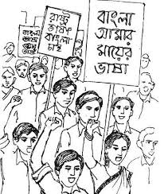
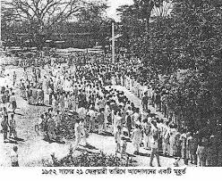

এগুলো কিসের ছবি ?
ভাষা আন্দোলনের মিছিল

Slide 4
তাহলে আজকে আমাদের পাঠ হচ্ছে-
বাঙ্গালী জাতীয়তাবাদের বিকাশে ভাষা আন্দোলন

Slide 5
শিখন ফলঃ
এই পাঠ শেষে শিক্ষার্থীরা----
ভাষা আন্দোলনের পটভূমি ও গুরুত্ত্ব ব্যাখ্যা করতে পারবে।
জাতীয়বাদের উম্মেষে ভাষা আন্দোলনের গুরুত্ত্ব বিশ্লেষণ করতে পারবে।
জাতিসংঘ কর্তৃক ২১ শে ফেব্রুয়ারীকে আন্তর্জাতিক মাতৃভাষা দিবস হিসেবে স্বীকৃতি
দেওয়ার গুরুত্ব বিশ্লেষন করতে পারবে।

Slide 6
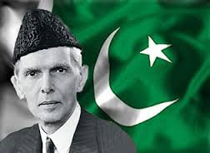
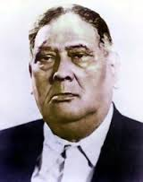
এগুলো কার ছবি ?
১৯৩৭ সাল পাকিস্তান তখন স্বাধীন হয় নি । মোহাম্মদ আলী জিন্নাহ
মুসলিম লীগের দাপ্তরিক ভাষা উর্দু করার প্রস্তাব করা হয়।
মোহাম্মদ আলী জিন্নাহ
শেরে বাংলা এ কে এম ফজলুল হক এর বিরোধীতা করেন ।
শেরে বাঙলা এ কে এম
ফজলুল হক

Slide 7
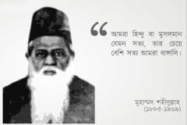
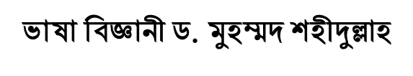
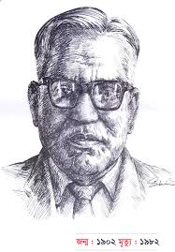
ছবি দুটি কার ?
এরা প্রবন্ধ লিখে প্রতিবাদ জানান।
১৯৪৭ সালে কামরুদ্দিন আহমদের নেতৃত্বে গঠিত গন আজাদী লীগ
মাতৃভাষায় শিক্ষা দান এর দাবী জানায়।
২ সেপ্টেম্বর ঢাকা বিশ্ববিদ্যালয়ের অধ্যাপক আবুল কাশেমের নেতৃত্বে
তমুদ্দিন মজলিস নামক একটি সাংস্কৃতিক প্রতিষ্ঠান গড়ে তোলে ।
৬-৭ সেপ্টেম্বর উক্ত সংগঠনের যুব কর্মী সম্মেলনে বাংলাকে শিক্ষা ও আইন
আদালতের বাহন করার প্রস্তাব করা হয় ।
১৯৪৭ সালের ডিসেম্বড়ে করাচীতে অনুষ্ঠিত এক শিক্ষা সম্মেলনে উর্দুকে পাকিস্তানের
রাষ্ট্র ভাষা করার প্রস্তাব গৃহীত হলে পুর্ব বাংলায় তীব্র প্রতিবাদ শুরু হয়।
বাংলাকে রাষ্ট্র ভাষা করার দাবীতে লেখালেখি শুরু হয় এবং এ মাসেই রাষ্ট্র ভাষা সংগ্রাম
পরিষদ গড়ে উঠে।
১৯৪৮ সালের ২৩ ফেব্রুয়ারী পাকিস্তান গন পরিষদের সদস্য ধীরেন্দ্রনাথ দত্ত গন পরিষদে
উর্দু ও ইংরেজী ব্যবহারের পাশাপাশি বাংলা ব্যবহারের দাবী জানান ।
তার দাবী অগ্রায্য হলে ২৬ ও ২৭ ফেব্রুয়ারি ঢাকায় ধর্মঘট পালিত হয়।
ভাষা বিজ্ঞানী ড. মুহম্মদ এনামুল হক

Slide 8
২ মার্চ ঢাকা বিশ্ববিদ্যালয়ে সর্বদলীয় সংগ্রাম পরিষদ পুনর্গঠিত হয় এবং ১১ মার্চ বাংলা ভাষার দাবী দিবশ পালনের ঘোষনা
দেওয়া হয়।১৯৪৮ সালের ৪ জানুয়ারী প্রতিষ্ঠিত পুর্ব পাকিস্তান মুসলিম ছাত্রলীগ ঐ কর্মসুচী পালনে বিশেষ ভুমিকা পালন করে।
পিকেটিং করা অবস্থায় শেখ মুজিব সহ ৬৯ নেতা কর্মীকে গ্রেপ্তার করা হয়। প্রতিবাদে ১৩-১৫ মার্চ ধর্মঘট পালন করে।
১৫ই মার্চ পকিস্তানের মূখ্য মন্ত্রী খাজা নাজিম উদ্দিন সংগ্রাম পরিষদ এর সাথে ৮ দফা চুক্তিতে স্বাক্ষর করতে বাধ্য হয়।
দফা ০৮ টি হলোঃ
১। বাংলা ভাষার প্রশ্নে গ্রেপ্তআর কৃত সকল বন্দীদের মুক্তি দিতে হবে।
২। পুলিশি অত্যাচারের বিষয়ে তদন্ত করে একটি বিবৃতি প্রদান করতে হবে।
৩। বাংলাকে অন্যতম রাষ্ট্রভাষা করার জন্য পূর্ব্বাংলা আইন পরিষদে একটি বিষেশ প্রস্তাব উত্থাপন করা হবে।
৪। পূর্ব বাংলার সরকারী ভাষা হিসেবে ইংরেজী ভাষা উঠে যাওয়ার পর বাংলাকে সরকারী ভাষা হিসেবস প্রবর্তন করা হবে।
৫। সংবাদ পত্রের উপর হতে নিষেধাজ্ঞা প্রত্যাহার করা হবে।
৬। আন্দোলনে অংষগ্রহন কারীদের বিরুদ্ধে কোন ব্যবস্থা গ্রহন করা হবে না।
৭। ২৯ শে ফেব্রুয়ারি হতে জারীকৃত ১৪৪ ধারা প্রত্যাহার করা হবে ।
৮। রাশট্র ভাষা আন্দোলন রাষ্ট্রের দুশমনদের দ্বারা অনুপ্রানিত হয় নাই এ মর্মে মুখ্যমন্ত্রীর ভূল স্বীকার করে বক্তব্য দিবেন।
১৯৪৮ সালের ১৯শে মার্চ পাকিস্তানের গভর্ণর জেনারেল মোহাম্মদ আলী জিন্নাহ ঢাকায় আসেন।
২১ শে মার্চ রেসকোর্স ময়দানে অনুষ্ঠিত জনসভায় দ্ব্যর্থহীন কন্ঠে ঘোষনা করেন, ‘উর্দুই হবে পাকিস্তানের এক মাত্র রাষ্ট্র ভাষা’।
২৪শে মার্চ ঢাকা বিশ্ববিদ্যালয়ের সমাবর্তনেও অনূরুপ ঘোষনা দিলে ছাত্র সমাজ তীব্রভাবে এর প্রতিবাদ জানায় এবং না না বলে তার উক্তির প্রতিবাদ জানায়। রেসকোর্স ময়দানের ঘোষনারও প্রতিবাদ জানায়।
মোহাম্মদ আলী জিন্নাহ

Slide 9
শুরু হয় ভাষার জন্য আন্দোলন। আর এ ভাষা আন্দোলনই ছিল বাঙালী জাতীয়তা বাদের
বহিঃপ্রকাশ ।এ ভূখন্ডে বসবাসকারী ক্ষুদ্র নৃগোষ্ঠীগুলো রাষ্ট্র ভাষা উর্দু নয় , বরং বাঙলাকেই
সমর্থন করে।
* ১৯৫২ সালের ২৬ জানুয়ারী ঢাকার পল্টন ময়দানে অনুষ্ঠিত জনসভায় পাকিস্তানের নতুন প্রধান
মন্ত্রী খাজা নাজিম উদ্দীন জিন্নাহকে অনুকরন করে উর্দুকে পাকিস্তানের রাষ্ট্রভাষা করার নতুন
ঘোষনা প্রদান করেন।
* এর প্রতিবাদে ছাত্র সমাজ ৩০ শে জানুয়ারী ধর্মঘট পালন করেন। আব্দুল মতিনকে
আহবায়ক করে রাষ্ট্র ভাষা সংগ্রাম পরিষদ নতুন ভাবে গঠিত হয়।
নতুন ভাবে আন্দোলন সংগঠিত হয়।
* ৪ ফেব্রুয়ারী ঢাকায় ছাত্র ধর্মঘট পালিত হয়। ২১ শে ফেব্রুয়ারী সারাদেশে সাধারন ধর্মঘট
পালনের সিদ্ধান্ত হয় এবং ঐ দিন রাষ্ট্রভাষা দিবস পালনের সিদ্ধান্ত গৃহীত হয়।
* ভাষার দাবী সুপ্রতিষ্ঠিত না হওয়া পর্যন্ত আন্দোলন সংগ্রাম চালিয়ে যাওয়ার সিদ্ধান্ত ঘোষনা করা হয়।
*কারাবন্দী শেখ মুজিব ঢাকা মেডিকেল কলেজ হাসপাতালে চিকিৎসাধীন অবস্থায় ২১শে
ফেব্রুয়ারীর কর্মসূচি পালনে ছাত্র ও আওয়ামী মুসলীম লীগের নেতাকর্মীদেরকে ডেকে পরামর্শ
দেন। এর পর পর ই শেখ মুজিব ও সহ বন্দি মহিউদ্দিন আহমেদ কে ঢাকা কেন্দ্রীয় কারাগার থেকে
ফরিদপুর জেলা কারাগারে স্থানান্তর করা হয়। সেখানে তারা দুজনেই সকল রাজবন্দীদের মুক্তি ও
রাষ্ট্রভাষা বাঙলার দাবীতে আমরন অনশন শুরু করেন। দেশ ব্যপী জনমত গড়ে উঠতে থাকে।

Slide 10
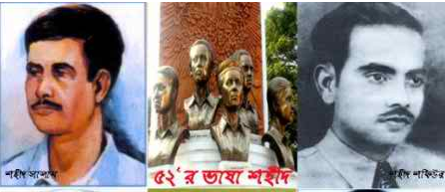
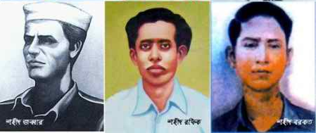
*২০ ফেব্রুয়ারী সরকারী এক ঘোষনায় ২১ শে ফেব্রুয়ারী থেকে ১৪৪ ধারা জারী সহ সভা
সমাবেশ এক মাসের জন্য নিষিদ্ধ ঘোষনা করা হয়।
*আন্দোলনের নেতৃবৃন্দ ১৪৪ ধারা ভঙ্গ করা না করা নিয়ে অনেক আলোচনা শেষে ১৪৪ ধারা
ভঙ্গ করার সিদ্ধান্ত গ্রহন করেন।
*২১ ফেব্রুয়ারী সকাল ১১ টায় ঢাকা বিশ্ববিদ্যালয়ের আম তলায় একটি সভা অনুষ্ঠিত হয় ।
সভায় ১০ জন করে মিছিল করার সিদ্ধান্ত গৃহিত হয়।
*সিদ্ধান্ত অনুযায়ী ১৪৪ ধারা ভঙ্গ করে মিছিল এগিয়ে যায়, পুলিশ কয়েকজনকে গ্রেপ্তার করে।
লাঠিচার্জ ও কাদুনে গ্যাস ন্দক্ষেপ করে। এক পর্যায়ে গুলী বর্ষন করে।
এ সময় নিহত হন
আহত হন আরো অনেকে

Slide 11
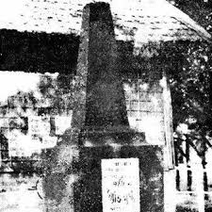
২২ শে ফেব্রুয়ারি ঢাকায় বিশাল শোক র‌্যালী বের হয়। এখানে পুলিশের হামলায় শফিউর নামে আরও এক জনের
মৃত্যু হয়।
শহিদের স্মৃতি অমর করে রাখার জন্য ২২ ফেব্রুয়ারি ছাত্র জনতা মেডিকেল কলেজের সামনে একটি শহিদ মিনার
নির্মান করেন এবং ২৩ ফেব্রুয়ারি ভাষা শহিদ শফিউরের পিতাকে দিয়ে প্রথম শহিদ মিনার উদ্বোধন করাহয়।
প্রথম শহিদ মিনার
২৪ ফেব্রুয়ারী পুলিশ উক্ত শহিদ মিনার ভেংগে ফেলে।
২১ ফেব্রুয়ারি ছাত্র হত্যার প্রতিবাদে –
মাহবুবুল আলম চৌধুরী “কাঁদতে আসিনি ফাসির দাবীনিয়ে এসেছি’
আলাউদ্দিন আল আজাদ “স্মৃতির মিনার’ কবিতা রচনা করেন।
আব্দুল গাফফার চৌধুরী রচনা করেন “ আমার ভাইয়ের রক্তে রাঙানো ২১ ফেব্রুয়ারী আমি কিভুলিতে পারি”
আব্দুল লতিফ রচনা করেন-” ওরা আমার মায়ের ভাষা কাইড়া নিতে চায়”
ড. মুনীর চৌধুরী জেলে বসে রচনা করেন- “ কবর নাটক”
মোট কথা ভাষা আন্দোলনকে কেন্দ্র করে পুর্ব বাংলায় শিল্প, সাহিত্য, ও সংস্কৃতিতে আন্দোলনের ঝড় উঠে যায়।
ফলে পাকিস্তান সরকার বাধ্য হয়ে বাংলাকে অন্যতম রাষ্ট্র ভাষা হিসেবে স্বীকৃতি দিতে বাধ্য হয় এবং ১৯৫৬ সালে
বাংলাকে পাকিস্তান সংবিধানে অন্তর্ভুক্ত করে ।

Slide 12
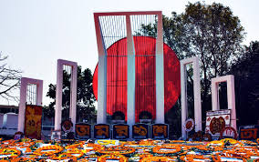
বাংগালী জাতীয়তাবাদের বিকাশ
ভাষা আন্দোলন বাংগালী জাতীয়তাবাদের বিকাশে সকলকে ঐক্যবদ্ধ করে । পাকিস্তানের প্রতি যে মোহ ছিল তা খুব দ্রুত কেটে
যেতে লাগল। বাংগালি হিসেবে নিজেদের আত্বপরিচয়ে রজনীতি, অর্থনীতি , শিক্ষা সংস্কৃতি গড়ে তোলার গুরুত্ত্ব উপলব্ধি করে,
যা পরবর্তিতে স্বাধীন বাংলাদেশ গড়তে গুরুত্ত্বপুর্ণ ভুমিকা পালন করে।
১৯৫৩ সাল হতে ২১ শে ফেব্রুয়ারি শহিদ দিবস হিসেবে পালন করা হয়। প্রতি বছর ২১ ফেব্রুয়ারি নগ্ন পায়ে হেটে শহিদ মিনারে
গিয়ে ফুল দিয়ে শহিদদের প্রতি শ্রদ্ধা জানাই।
কানাডা প্রবাসী কয়েক জন বাংগালীর উদ্যেগে ও আওয়ামীলীগ সরকারের কুনৈতিক প্রচেষ্টায় ১৯৯৯ সালের ১৭ নভেম্বর জাতি
সংঘের শিক্ষা, বিজ্ঞান ও সংস্কৃতি বিষয়ক অংগ প্রতিষ্ঠান ইউনেস্কো ২১ ফেব্রুয়ারিকে আন্তর্জাতিক মাতৃভাষা দিবস হিষেবে স্বীকৃতি
প্রদান করে।

Slide 13
দলীয় কাজ
তোমরা কয়েকটি দলে বিভক্ত হয়ে নিচের প্রশ্নের উত্তর বের করঃ
* বাংগালী জাতিয়তাবাদের বিকাশে ভাষা আন্দোলন কিভাবে প্রভাবিত করে?

Slide 14
মূল্যায়ন
১। বাংলাদেশের প্রথম শহিদ মিনার কত তারিখে এবং কে উদ্বোধন করেন ?
উত্তরঃ ২২শে ফেব্রুয়ারি ও শফিউরের বাবা।
২। কবি আলাউদ্দিন আল আজাদ কোন কবিতা টি রচনা করেন ?
উত্তরঃ স্মৃতির মিনার
৩। ড. মুনীর চৌধুরী কোন নাটক টি লিখেছিলেন ?
উত্তরঃ কবর
৪। পাকিস্তান সংবিধানে কোন সালে বাংলা ভাষাকে অন্তর্ভুক্ত করা হয় ?
উত্তরঃ ১৯৫৬
৫। আন্তর্জাতিক মাতৃভাষা দিবস ঘোষনা করা হয় কবে ?
উত্তরঃ ১৯৯৯ সনের ১৭ নভেম্বর।

Slide 15
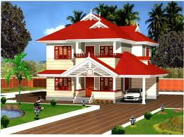
বাড়ীর কাজ
আন্তর্জাতিক মাতৃভাষা দিবস এর গুরুত্ব তোমার
নিজের ভাষায় লিখে নিয়ে আসবে।

Slide 16


